Slide 1


Formation/Atelier: Création des rapports dans CCH Tagetik
Date : 2024/06/18

Slide 2
Agenda
Tagetik Primer
        Terminologies des dimensions
        Aperçu des rapports
        Dimensions obligatoires d’un rapport
        FST
  Environnement HARNOIS
        Dimensions HARNOIS
Design et construction de rapports - training
        Pré-requis Add-in Excel
        Mode Design (Explication)
        Mode Design (Fonctionnalités principales)
  Création de rapports et assistance Matrice
        Excel Add in – Création de rapport
        Excel Add in – Assistance Matrice
  Fonctions avancées
        Grilles de propriétés – Générale
        Grilles de propriétés – Period Difference
        Type de Dynamicité
Design et construction de rapports – Workshop
        Création de Data Entry form
        Création de rapport
Informations Supplémentaires (facultatif)
        Navigation
        Mode de saisie de données
        Vue Web des rapports
        Définition de paramètres
        Dynamicité Avancée
        Style Tagetik

Slide 3
CCH Tagetik Primer

Slide 4
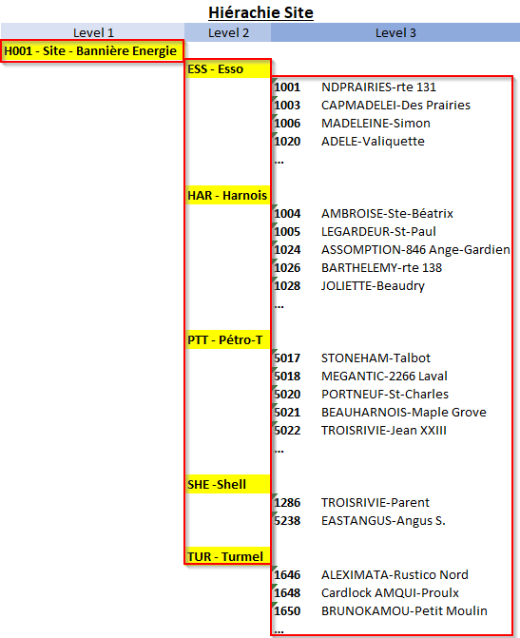
Terminologie des dimensions
    Tagetik possède un modèle de données multidimensionnel définit par 3 types de dimensions:
    Dimensions Système (Ex: Entité, Scnénario,..).
    Dimensions Personnalisées (Ex: Cost Center, Business Unit).
    Dimensions Analytique (Venant de l’analytical Workspace).
    Deux termes sont applicables pour toutes les dimensions:
    Éléments fin
      Niveau d’information le plus bas pour une dimension particulière.
      Les données sont enregistrées au niveau de l’élément fin.
      Liste plate de valeurs. (Comme celles des entités)
    Noeuds parents
      Une agrégation d’éléments fin.
    Exemple de la dimension Site
Nœuds parent
Éléments fins

Slide 5
Aperçu des rapports
3
1
2
    Reporting réalisé via l’Add-in Excel
    Différents types de rapports :
      Rapport de Navigation– Utilisé pour visualiser les données.
      Rapport de Saisie– Permet l’insertion des données dans la base de données.
      Ad Hoc Report – Rapport créé par un utilisateur, sera sauvé sur son disque local.
        Ne peut être utilisé par d'autres utilisateurs à moins d'être stocké dans un dossier partagé auquel d'autres personnes peuvent accéder.
      Un rapport de saisie peut aussi être utilisé comme un rapport de navigation.
1
2
3
Objectif/ Accès | Output | Mode de saisie de données
Partagé | Rapport/Rapport de saisie | Rapport de saisie
Local | Ad hoc Form | ✗

Slide 6
Dimensions Obligatoires de Rapports
    Scénario
    Période
    Durée de Période
    Type de montant
    (Amount Type)
    Comptes
    Entités
    Catégorie
    Dimensions Personnalisées (Si ouvertes)
Obligatoires pour
Rapport de Navigation
Obligatoires pour
Rapport de saisie

Slide 7
Financial Statement Templates (FST)
    Tagetik utilise des FST pour faciliter la création de rapport.
    Plusieurs rapports peuvent utiliser le même FST.
    Peut inclure des comptes et des formules.
    Structure alternative d’agrégation.
    2 - Niveau d’architecture:
      Parent/Formules/Description.
      Comptes/Dimensions Personnalisées.
Notes:
Faire un exemple ensemble

Slide 8
Environnement HARNOIS

Slide 9
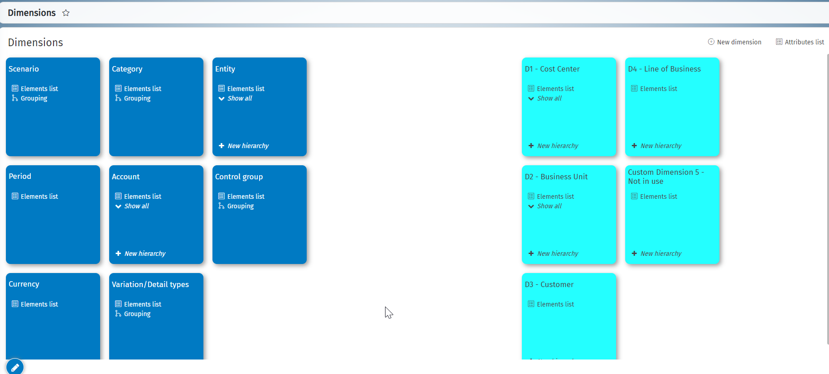
Dimensions HARNOIS
Dimensions de base
Dimensions personnalisées

Slide 10
Design et Construction de Rapports - Training

Slide 11

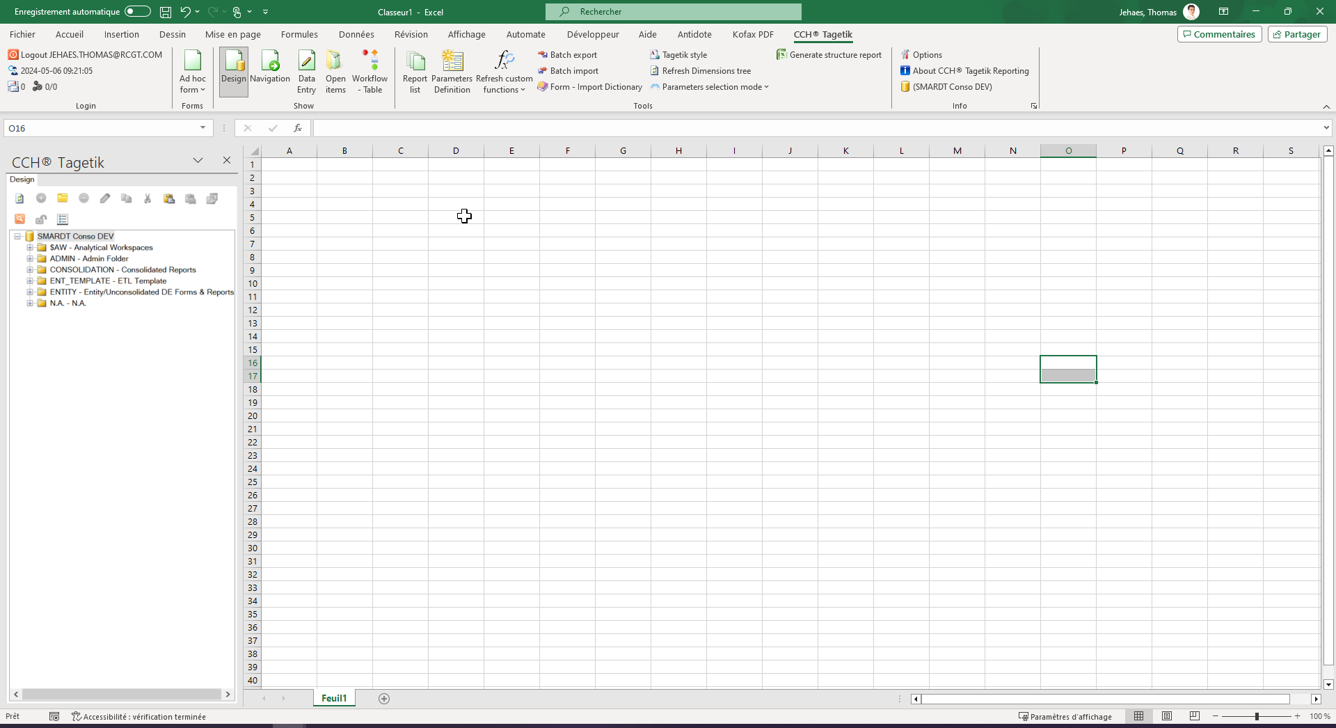
Add – In Excel
    Onglet additionnel appelé “CCH Tagetik”
    Une fois connecté, voici la zone de travail:
Ruban CCH Tagetik
Volet de Gauche
Zone de travail
Notes:
Refaire le screen shot

Slide 12

Mode Design
    Création de nouveaux rapports:
        Les formulaires sont gérés comme toutes les autres dimensions de Tagetik : ils disposent d'une table qui inclut la liste de tous les formulaires existants et peuvent être regroupés dans une structure d'agrégation. Chaque Rapport de navigation est identifié par :
          Un code;
          Une description.
    Gérer les regroupements des rapports:
      Tagetik vous permet de définir pour les formulaires une structure d'agrégation de type "regroupement" afin de trier les différents formulaires.
    Dimensions spécifiques aux rapports:
      Type de montant
      Durée de Période

Slide 13




Mode Design – Fonctionnalités principales
Fonctionnalités | Description
 | Filtres de masque : Filtre pour la définition des filtres à appliquer à tout le masque, c’est-à-dire à tous les modèles qui appartiennent au masque.
 | Filtres de feuille : Définition des filtres à appliquer à chaque modèle sélectionné.
 | Matrice: Pour définir un ensemble de données en utilisant des filtres de lignes/colonnes/matrices (contexte).
 | Champ Cellule : Permet de créer une cellule champ au niveau de la cellule sélectionnée dans la zone de travail.
Paramètres | Filtre rapide sur une dimension lors de l'exécution du rapport. Peut être utilisé à l’intérieur d’un masque comme un filtre ligne/colonne, un filtre matrice ou un filtre feuille.

Slide 14
Création de rapports et assistance matrice

Slide 15
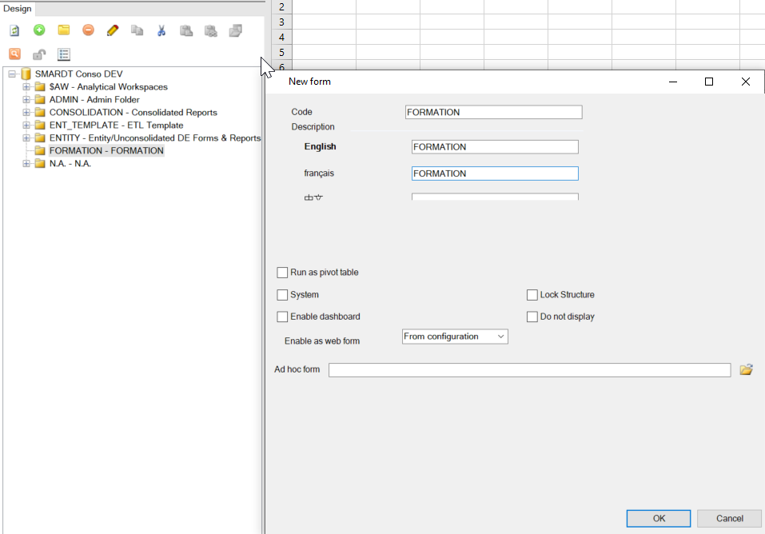
Add-In Excel - Création de rapport
Créer un nouveau rapport
Supprimer un rapport existant
Code du rapport
Description du rapport

Slide 16
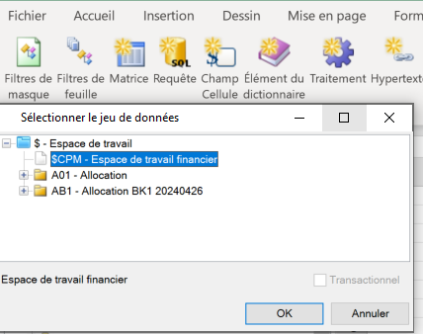
Add-In Excel – Assistance Matrice (1)
Fonctionnalités dans la matrice | Descriptions
Ajouter à | Ajoute un filtre pour chaque élément sélectionner.
Ajouter à tous | Ajoute l’élément à tous les filtres déjà définis dans la section lignes.
Ajouter OR comme nouveau élément | Ajoute l’élément ou les éléments sélectionnés dans OR à un élément déjà inséré appartenant à la même dimension.
Ajouter dans or | Ajoute une combinaison « dans OR » des éléments sélectionnés.
Ajouter paramètre fictif | Le système ajoute un élément dont l’icône indique qu’il s’agit d’une ligne/colonne vide.
Formules | Permet d’ajouter des éléments de types formules.
Création de matrice
#

Slide 17
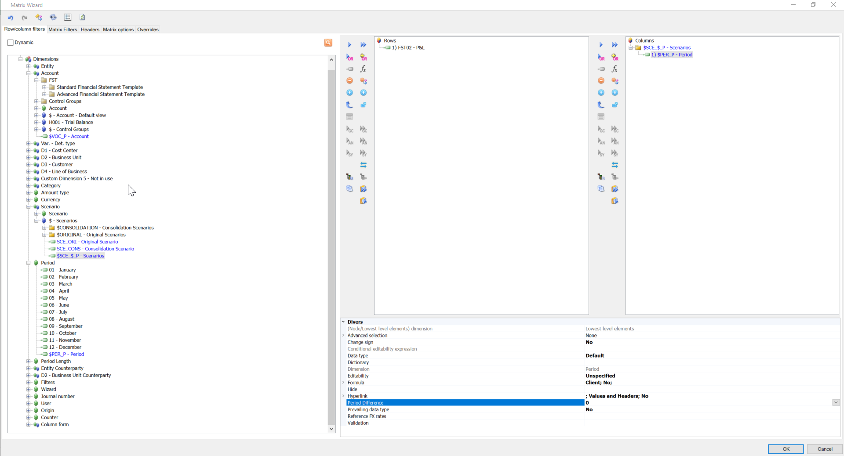
Add-In Excel– Assistant Matrice (2)
Filtres de Matrice & En-têtes
Ajouter à tous
Dimensions
Filtre de la dimension Compte (FST)
Paramètres des dimensions Période et Scénario
Éléments utilisés dans les filtres de lignes ou de colonnes
Dimensions spécifiques aux rapports
Filtre de lignes
Filtre de colonnes
Grilles des propriétés

Slide 18
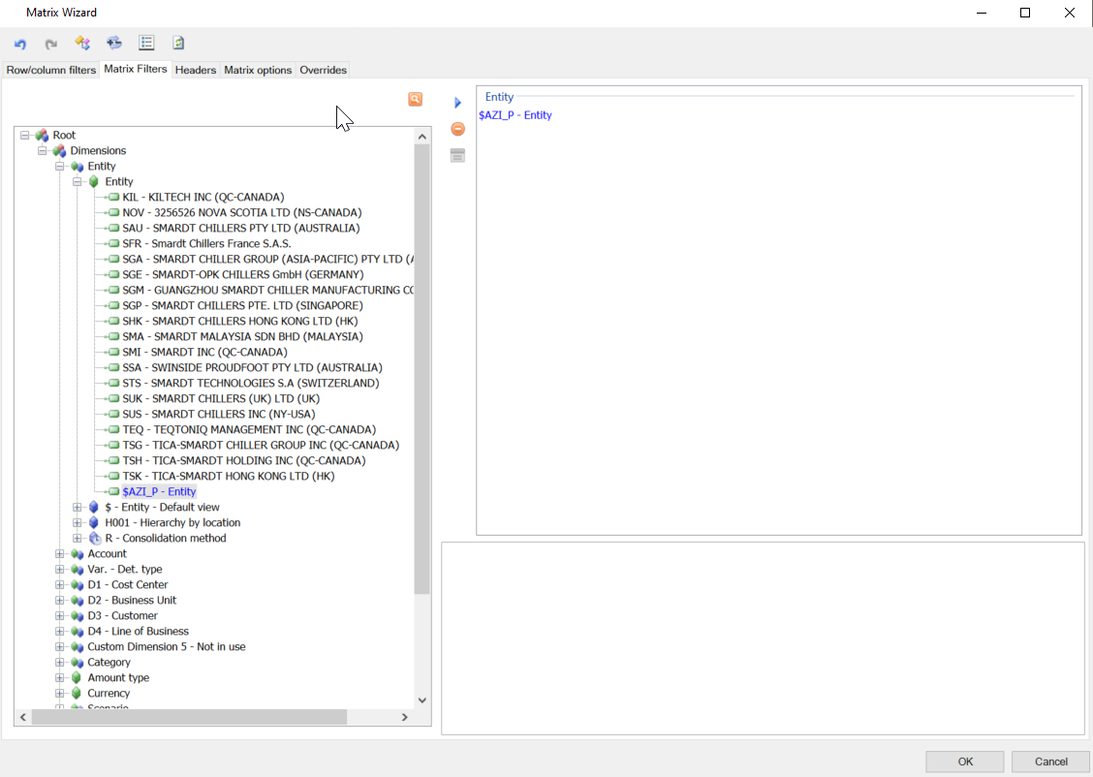
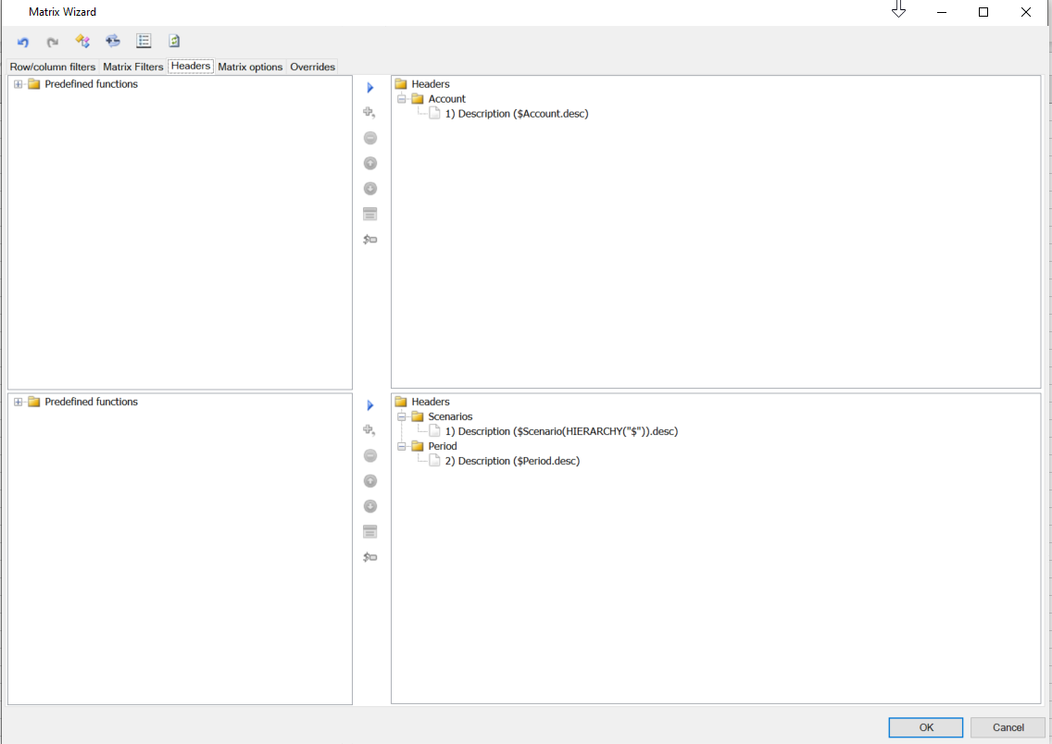
Add-In Excel– Assistant Matrice (3)
L’en-tête permet:
D’afficher chaque en-tête sur une ligne/colonne distincte de la matrice.
Afficher les en-tête sur une seule ligne/colonne de la matrice.
D’ajouter des informations de type description et code.
Permet d’utiliser de la dynamicité avancée.
Masquer des lignes/colonnes.
Filtres de matrice
En-têtes de lignes
« .desc » = mettre la description.
« .code » = mettre le code.
EX: « $Account.desc +$Account.code » :Permet d’afficher le code et la description des comptes.
En-têtes de colonnes
Le filtres de matrice est un type de filtre qui agit sur l’entière zone d’une matrice d’un masque et donc pas seulement sur les lignes et les colonnes.

Slide 19
Fonctions avancées

Slide 20
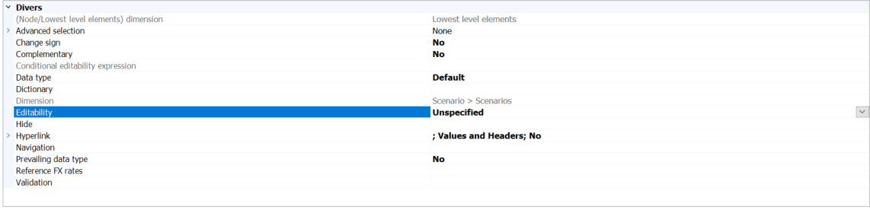
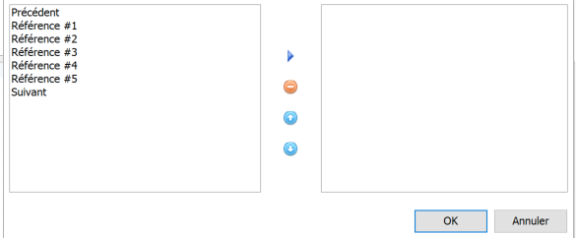
Grilles des propriétés (1)
Advanced Selection: Voir Dynamicité
Navigation
Editability: Pour les rapports de saisies, il faut mettre les champs à éditable
Permet de sélectionner un critère de navigation à travers les scénarios.

Slide 21
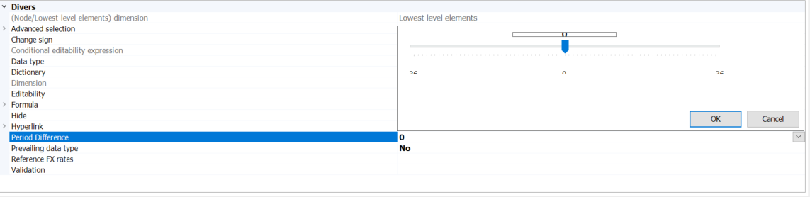
Grilles des propriétés (2)
En utilisant le paramètre de dimension ‘Période’, on peut intégrer une ‘Différence de Période’. Cette fonction permet, au démarrage du rapport, de visualiser jusqu’à 36 périodes en arrière ou en avant par rapport à la période choisie. Par exemple, si on définit une ‘Différence de Période’ de -2 et que l’on sélectionne P12, le rapport montrera alors les données de P10.

Slide 22
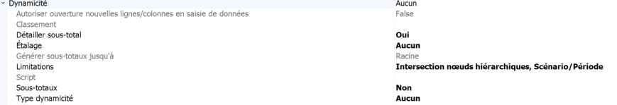
Types de Dynamicité
Dynamicité
Étalage /Pruning: Éliminer les lignes ou colonnes qui sont vides.
Sous-totaux: Afin d’afficher un sous-total.
Types de Dynamicité:
Insérer parent: Affiche le noeud parent de l’élément indiqué.
Insérer enfants: toutes les lignes correspondantes au nœuds enfants du nœud indiqué sont insérées en runtime.
Insérer les éléments les plus fins: Toutes les feuilles du nœud indiqué en tant que filtre sont insérés au runtime.
Dynamicité Avancée : cette option permet d’insérer des éléments dynamiques qui ne peuvent pas être insérés par dynamicité standard.

Slide 23
Design et Construction de Rapports - Pratique

Slide 24
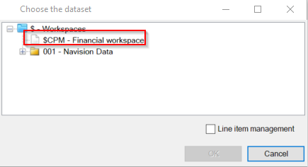
CAS 1 : Rapport de Saisie
      1. Introduction
      Notre tâche est de créer un rapport de saisie de données afin que les contributeurs puissent entrer de la donnée pour les comptes de P&L et de BS pour un certain scénario, période, entité.
      2. Création du CAS 1
      Commençons par créer un rapport en partant du Template Formation (CODE: FORMATION_TEMPL). Donnez comme nom au rapport (CAS1_TJE (vos initiales)
      Ajouter une matrice (Choisir $CPM – Financial Workspace)
      3. Sélection des dimensions nécessaires
      En ligne :
        Noeud PL de la hiérarchie H001 – Trial balance de la dimension Account.
          Dans la grille des propriétés, mettre Dynamcity = « Insert Lowest level éléments »
        Noeud BS de la hiérarchie H001 – Trial balance de la dimension Account. (même instructions)
      En colonne:
        Paramètre de la période ($PER_P) et Scénario (SCE_ORI)
          Dans la grille des propriétés, Editabiliy =« Editable »
      4. Filtre de Matrice
      Ajouter le Amount Type = « TIP_O »
      Toutes les Custom Dimensions (les 5) ajouter l’élément fin : « NA – Default Value »
      Categorie = « $AMOUNT »
      5. Conclusion
      En respectant ces directives, vous aurez la capacité d’entrer des données de TB pour un scénario spécifique, une période donnée et une entité particulière. Pour ce faire, il est nécessaire d’accéder au rapport via la tuile « Data Entry Form ».
Ajouter le paramètre de la hiérarchie H001 - Hierarchy by Location de la dimension Entity ($ASIZ_H001_P – Hierarchy by location)
Ajouter l’élément fin de la dimension Period Lenght =« LUN_0 – Cumulated »

Slide 25
CAS 2 : Rapport de Navigation
      1. Introduction
      Notre tâche est de créer un rapport de navigation afin que les contributeurs puissent comparer les données P&L pour divers cost-centrer, et une entité entre deux scénarios et deux périodes distinctes..
      . 2. Création du CAS 2
      Commençons par créer un rapport en partant du Template Formation (CODE: FORMATION_TEMPL). Donnez comme nom au rapport (CAS2_TJE)
      Ajouter une matrice (Choisir $CPM – Financial Workspace)
      3. Sélection des dimensions nécessaires
      En ligne :
        Noeud PL de la hiérarchie H001 – Trial balance de la dimension Account.
          Dans la grille des propriétés, mettre Dynamcity = « Analytical Financial Statement Template» et Pruning = « To Zero »
        Nœud H01 – Total Cost Center de la hiérarchie Cost Center.
          Dans la grille des propriétés, mettre Dynamcity = « Insert Lowest level éléments »
      En colonne:
        Paramètre Scénario (SCE_ORI), le mettre deux fois.
          “Dans la grille des propriétés, pour l’une des deux options, choisissez ‘Next’ dans la section Navigation.
        Paramètre de la période ($PER_P), ^(Il devrait apparaitre deux fois.
          Pour l’option où le scénario ‘Next’ est sélectionné, ajustez la valeur de ‘Period Difference’ à ‘-3’ dans la grille des propriétés»
      4. Filtre de Matrice
      Ajouter le paramètre de la hiérarchie H001 - Hierarchy by Location de la dimension Entity ($ASIZ_H001_P – Hierarchy by location)
      Categorie = « $AMOUNT »
      5. Conclusion
      En élaborant ce rapport, vous aurez la possibilité de réaliser une comparaison des données de P&L entre deux scénarios distincts et deux trimestres différents, pour une entité spécifique, tout en disposant d’un aperçu détaillé pour l’ensemble des centres de coûts.
Notes:
Données pour 2022 p2

Slide 26
Explications supplémentaires (Facultatif)

Slide 27

Mode de saisie de données (Data Entry)
      Un rapport peut être conçu afin de permettre à l’utilisateur final d’adjuster les données existantes dans la base de données ou d’en insérer de nouvelles. Dans ce cas, on parle d’un rapport de saisie de donnée. (Rapport de saisie/Data Entry Form)
      Un Rapport de saisie est executé via le mode de saisie de données, ou via un
      process spécifique et une étape d’un Worklow.
      Lors de la conception du formulaire, l'utilisateur doit définir les cellules modifiables afin que le formulaire puisse être utilisé en mode de saisie de données.

Slide 28
Mode de saisie de données (Data Entry)
    Fonctionnalité principales:
      Répartition: Permet à l’utilisateur finale d’insérer des valeurs.
      Ajout de commentaires: La possibilité d'ajouter des commentaires et de joindre des documents à des cellules spécifiques. Ces informations seront stockées dans la base de données de CCH Tagetik.
      Sauver pour « envoyer »: Les données ne sont pas automatiquement sauvées dans la base de donnée. L’utilisateur doit sauver afin « d’envoyer » celles –ci dans la base de donnée CCH Tagetik.

Slide 29

Navigation
      Chaque rapport (Rapport de navigation ou Rapport de saisie) peut être executé en mode navigation.
      Les données affichées sont lues à partir de la base de données CCH Tagetik, filtrées en fonction des différents filtres configurés lors de l'étape de conception.
    Fonctionnalités principales:
      Propriétés de cellule: Pour chaque cellule, permet de donner des informations qui en sont liées.
      Drill Down: Lorsque des données agrégées (ex: regroupement de comptes) sont disponibles, il est possible d'afficher des données plus détaillées et granulaires.
      Drill Through: La possibilité d'afficher des données transactionnelles qui sont stockées dans un système externe ou dans une table détaillée dans CCH Tagetik.

Slide 30
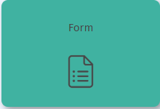
Vue Web des Rapports
      Chaque rapport de navigation ou rapport de saisie est disponible et peut être affiché à l’aide de l’interface web destinée aux utilisateurs finaux.
      Plus pratique pour les utilisateurs finaux qui n’ont pas installé l’Add- in Excel.
      Uniquement en mode Navigation ou Saisie de données (la conception doit toujours être effectuée à l'aide de l'extension Excel, en mode design).
      Les fonctionnalités sont les mêmes sur le web et dans Excel (propriétés de cellule, exploration détaillée, exploration approfondie).
Notes:
Changer le screen pour montrer qu’pon est bien dans le web.

Slide 31


Mode Design – Fonctionnalités principales
Fonctionnalités | Description
 | Filtres de masque : Filtre pour la définition des filtres à appliquer à tout le masque, c’est-à-dire à tous les modèles qui appartiennent au masque.
 | Filtres de feuille : Définition des filtres à appliquer à chaque modèle sélectionné.
 | Matrice: Pour définir un ensemble de données en utilisant des filtres de lignes/colonnes/matrices (contexte).
 | Champ Cellule : Permet de créer une cellule champ au niveau de la cellule sélectionnée dans la zone de travail.
 | Segmenteur : Ouvre la fenêtre pour la définition d’un nouveau segmenteur à associer à la cellule sélectionnée dans la zone de travail.
 | StyleTagetik : Ouvre la fenêtre pour la gestion des feuilles de style.
 | Élément du dictionnaire : Création d’un terne dictionnaire au niveau de la cellule sélectionnée dans la zone de travail.
 | Requête : Définition d’une requête SQL.
Paramètres | Filtre rapide sur une dimension lors de l'exécution du rapport. Peut être utilisé à l’intérieur d’un masque comme un filtre ligne/colonne, un filtre matrice ou un filtre feuille.

Slide 32
Dynamicité Avancée
Exemples
Script | Descriptions
TGKML 1.0 result := this.lowest; | Affiche les éléments fin du nœud sur lequel la dynamicité est active.
TGKML 1.0 result := this.descendants(2); | Affiche le deuxième niveau de la hiérarchie du nœud sur lequel la dynamicité est active.
TGKML 1.0 a:= $Scenario.currencyScenario.code; b:= $Currency.GETLEAF(a); result := b; | Prendre la devise du scénario
TGKML 1.0 a:=this.all.select("$Period.code","<=", @$PER_P.code); result := a; | Rendre dynamique la colonne période selon un paramètre
TGKML 1.0 a:= this.getnode(yournode); b:=a.lowest; result:=a+b; | Permet de voir le nœud ainsi que tous les éléments fins, sans les éléments intermédiaires.

Slide 33
Tagetik Style
Le Tagetik Style permet de définir une mise en page spécifique.
Il permet de définir des styles à appliquer aux masques afin de sélectionner le caractère, la dimension du caractère…
 | Style Tagetik | Format Excel
Points positifs | Gère le format des matrices de manière Dynamique. | Peut être appliqué sur les matrices non dynamique et sur les requêtes.
 | S'applique sur plusieurs rapports automatiquement. | Applicable sur les éléments hors matrices/requêtes.(EX: Titres, Entêtes,…)
 |  | Temps de mise en place rapide.
Points négatifs | Possède certaines limitations dans le format. | Non Dynamique.
 | Temps de mise en forme initial et de maintenance. | Doit être reproduit manuellement sur un nouveau rapport.

